Slide 1
A 2023A felvételi eljárásról
ZIG
2022. december 6.
Bartáné Kustár Katalin
tanulmányi osztályvezető
Debreceni Egyetem
Bölcsészettudományi Kar

Slide 2
A bolognai rendszer
DOKTORI
(PhD)
6 félév
Osztatlan: - tanár
- orvos/állatorvos/fogorvos
- gyógyszerész
- teológus
- jogász
- építészmérnök
- színművész
stb.
Duális BSc, MSc:
- műszaki
- informatikai
- agrár
- természettud-i
- gazdaságtud-i
- egészségtud-i
képzési területeken
O
S
Z
T
A
T
L
A
N
KÉPZÉS
(MA)
10-12 félév
SZAKIRÁNYÚ TOVÁBBKÉPZÉS 2-4 félév
MESTERKÉPZÉS
(MA/MSc)
2-5 félév
ALAPKÉPZÉS (BA/BSc)
6-7 félév
FELSŐOKTATÁSI SZAKKÉPZÉS 4 félév
É R E T T S É G I

Slide 3
Információk elérhetősége
www.felvi.hu – Felsőoktatási felvételi tájékoztató (FFT) – elsődleges forrás!
várható megjelenés: 2022. december 14.
FFT hivatalos kiegészítése (január vége)
A felsőoktatási intézmény vagy a kar honlapja
Nyílt napok

Slide 4
Újdonságok a 2023A eljárásban:
Általános követelményként már nem lesz kötelező az emelt szintű érettségi, de
lesznek szakok, ahol továbbra is bemeneti feltétel marad (pl.: DE-BTK anglisztika, pszichológia)
a magasabb pontszám eléréséhez szükség lehet rá (többletpontot eredményez, növeli a bejutás esélyét)
intézményi döntés, tehát előfordulhat, hogy egyes szakokon az egyik intézményben elég a középszintű, máshol viszont szükséges az emelt szintű érettségi
Megszűnik a jogszabályi minimum ponthatár (280, 240), de ez is intézményi döntés (pl.: DE-BTK – 200 pont)

Slide 5
Ami a felvételi eljárásban változik :
megszűnik a hitelesítésre adott + 5 napos határidő, a jelentkezés és a hitelesítés együttes határideje lesz a 2023. február 15.
megszűnik a dokumentumok postai beküldhetősége, kizárólag elektronikusan lehet majd dokumentumokat pótlólag benyújtani (számítógép, mobil applikáció)

Slide 6
Ami nem változott:
A pontszámítás rendszere (500 pont = 400 + 100; tanulmányi pontoknál a természettudományos tárgy követelménye)
A többletpontok (EÉ, nyelvvizsga, tanulmányi versenyek, FOSZ oklevél, esélyegyenlőség, stb.)
Érettségi pontszámításnál: 100% = 100 pont, függetlenül az érettségi szintjétől (2024: EÉ: 100 % = 100 pont, KÉ: 100 % = 67 pont)

Slide 7
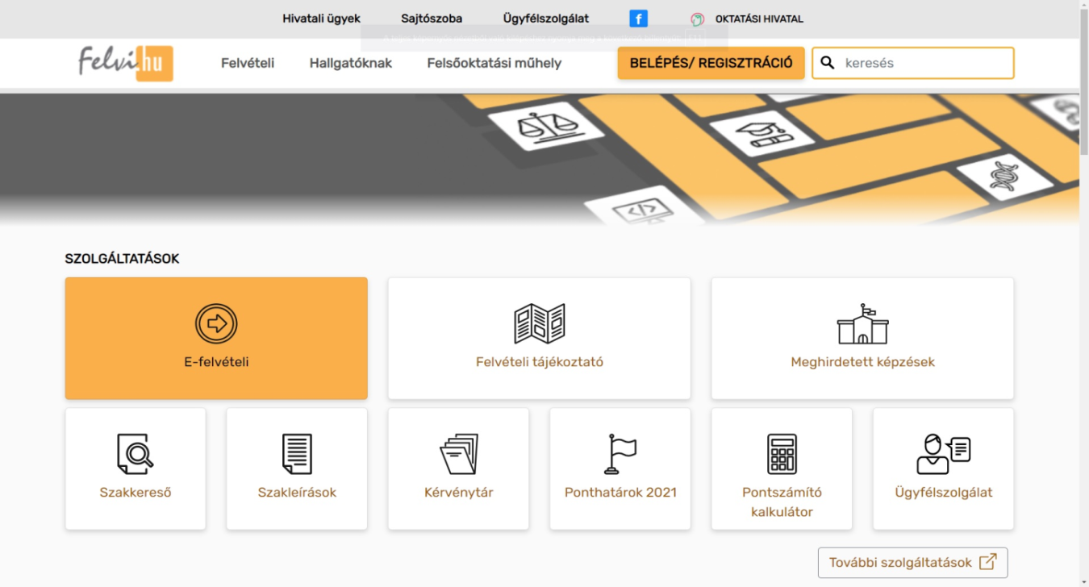
Jelentkezés módja és határideje
Csak E-jelentkezés lehet – www.felvi.hu
feltétel: internet elérhetőség, érvényes e-mail cím
2023. február 15. – jogvesztő!
Utána csak sorrendmódosítás, jelentkezési hely visszavonása lehetséges

Slide 8
Az E-felvételi folyamata
2. Biztonsági kód és felvételi
azonosító szám
3. Jelentkezési adatok és helyek rögzítése
1. Regisztráció
4. Szükséges dokumentumok feltöltése
5. Esetleges kiegészítő eljárási díj befizetése
6. Jelentkezés hitelesítése
7. Tájékozódás, ügyintézés

Slide 9
1. Regisztráció
www.felvi.hu – Szolgáltatások – E-felvételi menüpont regisztráció után lehet használni
felhasználói név (azonosító) + jelszó + e-mail cím
élő email cím legyen! – OH kapcsolattartás miatt
felhasználási feltételeket el kell fogadni belépés előtt

Slide 10
2. Biztonsági kód és felvételi azonosító
Egyedi biztonsági kód – a rendszer automatikusan küldi, a további belépésekhez kell!
Felvételi azonosító – 12 jegyű szám (pl.: 321565870147), ezen a felvételi azonosító számon tartják majd nyilván a jelentkező adatait. A felvételi eljárás folyamán ügyintézéskor vagy tájékozódáskor erre a felvételi azonosító számra kell hivatkozni; e-mailes levélbe beleírni

Slide 11
3. Jelentkezési adatok és jelentkezési helyek rögzítése
Személyes adatok (az érvényes személyazonosító dokumentum alapján pontosan kell megadni!)
Elérhetőségek (lakcím, telefon, e-mail)
Jelentkezési helyek (max. 6) a kért elbírált sorrendben
(intézmény, kar betűkódja, szak - nyelveknél szakirány is, képzési szint, munkarend, finanszírozás)
pl: DE-BTK germanisztika-német ANA
Tanulmányokra vonatkozó adatok (csak 9-12. vagy 9-13. évf.)
A középiskolai bizonyítvány minden eredményt tartalmazó oldalát töltse fel – végső dokumentumpótlás határidejéig ne felejtse el feltölteni az utolsó évet!
Többletpontokra vonatkozó adatok (nyelvvizsga, hátrányos helyzet, stb.)

Slide 12
A jelentkezési sorrendről:
Egy jelentkező egy felvételi eljárásban csak egy helyre vehető fel – ezért fontos!
A rangsorban szereplő első olyan helyre lesz felvéve, ahová elég a pontszáma.
Azt írja előre, ahová leginkább szeretne bekerülni!
1 alkalommal módosítható a sorrend
a végső dokumentumpótlás határidejéig
≠ újabb jelentkezési hely megjelölése!
a módosítás már nem módosítható vissza vagy tovább
jelentkezési hely visszavonására (kizárására) is van lehetőség, de
ez a 4-6. helynél a kiegészítő eljárási díj összegét nem csökkenti
nem lehet egy visszavonást újra aktiválni
visszavonás ≠ sorrendmódosítás, de itt sem lehet új jelentkezést megjelölni

Slide 13
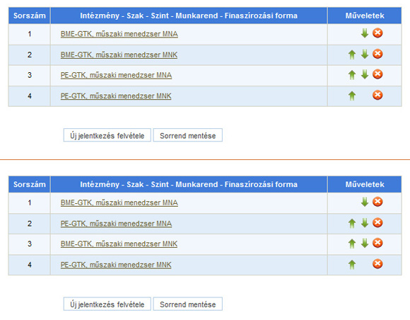
Sorrend felállításkor figyeljen a finanszírozási formára is!
2023. február 15. után egyetlen változtatási lehetőség: egy már meglévő jelentkezés mellé annak addig meg nem jelölt másik finanszírozási formájának megadása

Slide 14
Állami (rész)ösztöndíj
Beiratkozáskor a hallgató aláírásával vállalja az állami ösztöndíjas képzés feltételeit:
a képzési idő másfélszeresén belül megszerzi az oklevelet, ha nem, az 50%-ot visszafizeti -2020-tól ledolgozza;
oklevél szerzés esetén 20 éven belül az ösztöndíjas időtartamot itthon ledolgozza, ha nem, visszafizeti a 100%-ot.
Figyelem: adó módjára behajtható köztartozás!
alapszakon 1 félév, osztatlan szakon 2 félév meggondolási idő
Felvételi finanszírozási forma 1 évre garantált, utána egy tanéven belül
teljesíteni kell meghatározott számú kreditet és
el kell érni meghatározott tanulmányi átlagot (DE-BTK-n: 30 kredit, 3,0-as átlag)
Állami ösztöndíjról bővebben: https://www.oktatas.hu/magyar-allami-osztondij

Slide 15
4. Szükséges dokumentumok feltöltése
Ha már rendelkezik a dokumentummal:
a szkennelt példányát töltse fel jpg vagy pdf formátumban (pl.: középiskolai bizonyítvány) úgy, hogy az egész dokumentum olvasható legyen és tartalmazza a tulajdonos nevét, aláírást, pecsétet stb.
a feltöltés a mentés gomb megnyomásával ér véget!
NEM kell feltölteni az alábbi dokumentumokat:
nyelvvizsga bizonyítványt – de a bizonyítvány adatainak megadása kötelező (nyelv megnevezése, foka, típusa, bizonyítvány száma, anyakönyvi szám).
magyar rendszerű érettségi bizonyítványt / tanúsítványt (ha már van, adatok itt is!)

Slide 16
Ha nem rendelkezik még az előírt dokumentummal, a végső dokumentumpótlás határideje:
2023. július x. (FFT tartalmazza majd)
Kizárólag elektronikus úton küldhető be!
Ne felejtse el az utolsó tanévre vonatkozó középiskolai bizonyítvány
másolatot feltölteni!
Az e-jelentkezés véglegesítésekor illetve dokumentum pótlás esetén a hitelesítő adatlap „Csatolt dokumentumok" pontjában mindig ellenőrizze le, hogy minden szükséges és már rendelkezésére álló dokumentumot feltöltött-e, illetve azt, hogy a dokumentum teljes egésze feltöltésre került!

Slide 17
5. Kiegészítő eljárási díj befizetése
Díjmentesen 3 jelentkezésre van lehetőség
Ha megegyezik az intézmény, kar, szak, képzési szint, munkarend = 2 sor, de 1 jelentkezés
pl.: 1. sor: DE-BTK történelem ANA = 1 jelentkezés
2. sor: DE-BTK történelem ANK
Kiegészítő díj (2000 Ft/jelentkezés) – a 4-6. jelentkezésért kell fizetni az Oktatási Hivatalnak
befizetése: átutalással vagy bankkártyás fizetéssel
felvételi azonosító számot az átutalási közlemény rovatba be kell írni!
befizetési határidő: 2023. február 15.
Átutalás esetén a sikeres tranzakcióról szóló igazolás másolatát fel kell tölteni az E-felvételibe!
Külön eljárási díj (max. 4000 Ft) - a felsőoktatási intézmények kérhetik pl.: gyakorlati vizsga szervezésért (FFT-ben, az intézmény határozza meg a befizetési módot és határidőt)

Slide 18
6. Jelentkezés hitelesítése
Hitelesíteni kell, anélkül érvénytelen!
Kizárólag ügyfélkapu regisztrációval lehet
okmányirodákban személyesen kérhető;
a hitelesítés a két portálra történő párhuzamos belépéssel történik meg
ideiglenes regisztráció nem elég!
Hitelesítés határideje: 2023. február 15.
A nem hitelesített elektronikus jelentkezés érvénytelen felvételi eljárást eredményez!
Ha február 15. előtti hitelesítés után bármit változtat az E-felvételiben (adatot módosít, befizetési igazolást, dokumentumot tölt fel stb.), akkor az adatmódosítást követően sikeresen meg kell ismételnie a teljes hitelesítési folyamatot.
A hitelesítés sikeréről e-mailben visszajelzést kap.

Slide 19
Pontszámítás
Maximális pontszám: 500 pont
400 pont a középiskolai tanulmányok/érettségi alapján +
100 pont többletpont
Minimum ponthatár: nincs illetve intézményi döntés
A felvétel alapvető feltételeinek nem teljesítése esetén a felvételi összpontszám O, azaz nulla lesz!
Vonalhúzás: várhatóan 2023. július 20.

Slide 20
Alapképzés, osztatlan képzésre jelentkezéskor
két fajta számítási módszer:
tanulmányi pontok + az érettségi pontok összege + a többletpontok = 500 pont
az érettségi pontok x 2 + a többletpontok = 500 pont
Kivétel: a művészeti, művészetközvetítési, edző, szakoktató szakok, gyógytestnevelő tanár, testnevelő tanár, művészeti tanárképzés (a gyakorlati vizsga pontszáma x 2 = max. 400 pont – nincs többletpont!)

Slide 21
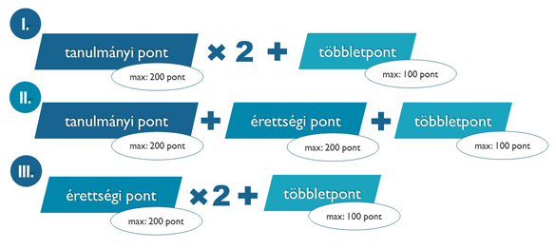
Felsőoktatási szakképzésre jelentkezéskor
három fajta számítási módszer:
a tanulmányi pontok x 2 + a többletpontok = 500 pont
tanulmányi pontok + az érettségi pontok összege + a többletpontok = 500 pont
az érettségi pontok x 2 + a többletpontok = 500 pont

Slide 22
Tanulmányi pontok: max. 200 pont
max. 100 pont: 5 tantárgy
magyar nyelv és irodalom (évenként a két osztályzat átlaga)
matematika
történelem
idegen nyelv (legalább 2 évig tanult)
választott tárgy = természettudományi (biológia, fizika, kémia, földrajz, természettudomány) (1 tárgy 2 évig tanulva, vagy 2 tárgy 1-1 évig tanulva)
a 3. és 4. év végi érdemjegyek összegének kétszerese (25 + 25) x 2=100
max. 100 pont: az érettségi bizonyítványban szereplő 4 kötelező és egy szabadon választható (nem kell természettudományinak lennie!) tárgy százalékos eredményének átlaga egész számra kerekítve pl: (65+82+91+72+87):5=79
Csak akkor számolható, ha a középiskolai bizonyítvány szükséges oldalait feltölti az E-felvételibe!

Slide 23
Érettségi pontok: max. 200 pont
érettségi pont számolható érettségi bizonyítványban vagy érettségi tanúsítványban szereplő eredményekből
két érettségi tárgyból számolnak érettségi pontokat
pl: magyar: magyar (E) és latin nyelv vagy történelem vagy egy idegen nyelv (angol, francia, német, olasz, orosz, spanyol) - lásd: Felvételi Tájékoztató!
az adott képzési területen előírt érettségi tárgyakból
a jelentkező számára leginkább kedvező két érettségi tárgy vizsgaeredményei alapján
a pontok száma egyenlő (mind közép-, mind emelt szinten) az érettségi vizsgán elért százalékos eredménnyel
Pl: (86%=86 pont)+(93%=93 pont)=179 pont

Slide 24
Többletpontok (max. 100 pont) (vannak szakok, ahol a gyakorlati vizsga miatt nem számolhatók többletpontok!)
Emelt szintű érettségi vizsga – vizsgánként 50 - 50 pont
legalább 45%-os eredmény elérése esetén
ha a jelentkező pontjait az emelt szinten teljesített vizsgaeredmény alapján számítják (vannak szakok, ahol bármilyen legalább 2 évig tanult tárgyból teljesíthető)
Nyelvvizsga – max. 40 pont
B2 komplex = középfokú C típusú – 28 pont
C1 komplex = felsőfokú C típusú – 40 pont
Esélyegyenlőség – max. 40 pont (hátrányos helyzet, fogyatékosság)
OKTV helyezések – max. 100 pont
1-10. helyezés – 100 pont
11-20. helyezés – 50 pont
21-30. helyezés – 25 pont
További többletpontokat lásd a Felvételi tájékoztatóban!

Slide 25
Tudnivalók a többletpontok kapcsán
Emelt szintű érettségi, OKTV, TUDOK:
csak ha az adott szakhoz rendelt érettségi tárgyakból teljesíti
Nyelvvizsga:
legfeljebb két nyelvvizsga alapján
egy nyelvért csak egyszer és egy jogcímen lehet többletpontot kapni (vagy a nyelvvizsgáért, vagy az emelt szintű érettségiért)
emelt szintű nyelvi érettségi, ha min. 60%=B2
2023. április 30-ig tett vizsga eredményezhet bizonyítványt, amit az OH átvesz a közhiteles nyilvántartásból, igazolásra nem adható többletpont!
Előnyben részesítés:
a dokumentumpótlás határidejéig megfelel a kedvezményre jogosító feltételeknek
azt megfelelőképpen igazolja.
Fontos! FFT-ben utánanézni, hogy pontosan milyen igazolást kérnek!

Slide 26
Felvételi döntés után
Ponthúzás várható időpontja:
2023. július 20.
Ha a kívánt intézmény megjelölt szakjára nyert felvételt – beiratkozás (eredeti dokumentumok bemutatása!)
Ha nem oda vették fel, ahová szeretett volna bekerülni
ha rosszul számolták a pontokat – jogorvoslati eljárás (közigazgatási per az OH ellen), de méltányosság nincs, és utólag benyújtott dokumentumokra sem adnak utólag pontot!
ha a pontszám nem volt elég – új felvételi vagy halasztás, esetleg egy év után átjelentkezés

Slide 27
Köszönöm a figyelmet!

